Slide 1
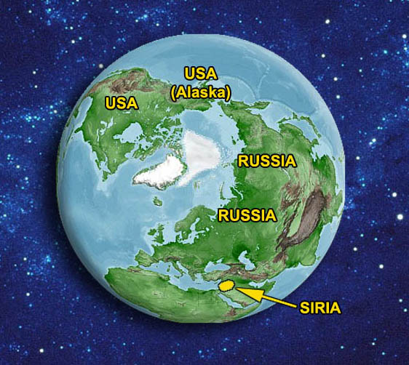
Russia e USA alla guerra di Siria
Notes:
Nel corso del 2013-2016 è diventato evidente che gli USA sono sempre meno interessati al Medio Oriente, i Russi lo sono sempre di più. Di conseguenza la Russia sta diventando la potenza predominante in Medio Oriente. Perché?

Slide 2
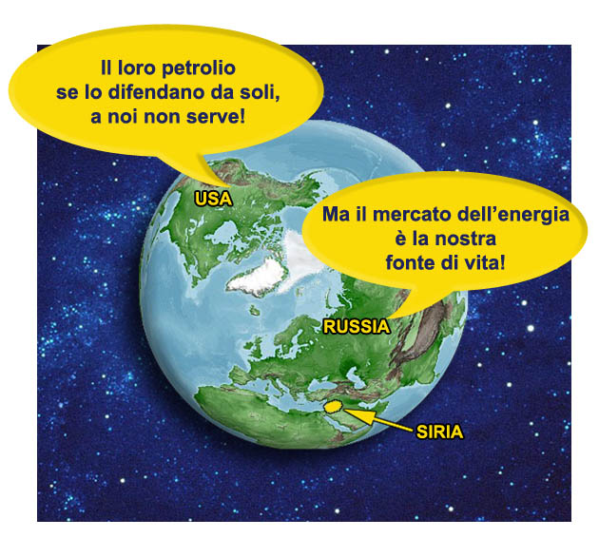
Notes:
Gli USA, che si sono resi indipendenti dal petrolio del Medio Oriente, non vogliono più dedicare ingenti risorse economiche e militari per garantire la sicurezza degli approvvigionamenti e dei trasporti di petrolio nella regione. Si aspettano che alla sicurezza delle rotte provvedano gli Arabi e gli Europei, cioè i paesi che non possono fare a meno del petrolio del Medio Oriente.

Slide 3
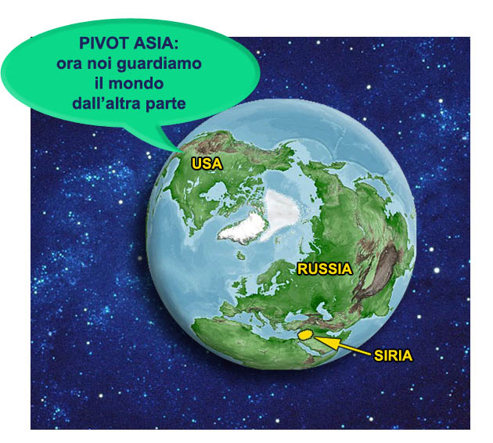
Notes:
La priorità degli USA è ora rivolta altrove:

Slide 4
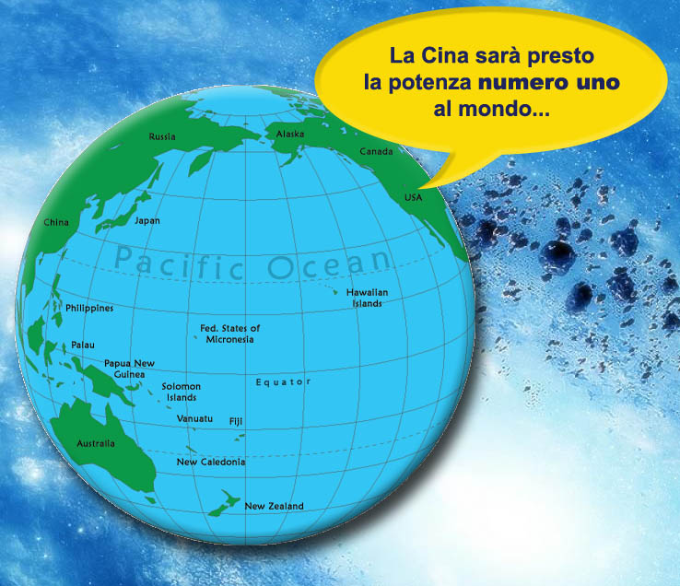
PIVOT ASIA: la sicurezza del PACIFICO
Notes:
a mantenere il controllo dei cieli e dei mari sull’Oceano Pacifico e sui suoi litorali, soprattutto asiatici, su cui si affaccia la Cina, che sta diventando la più grande economia del mondo e sta costruendo una grande potenza militare.

Slide 5
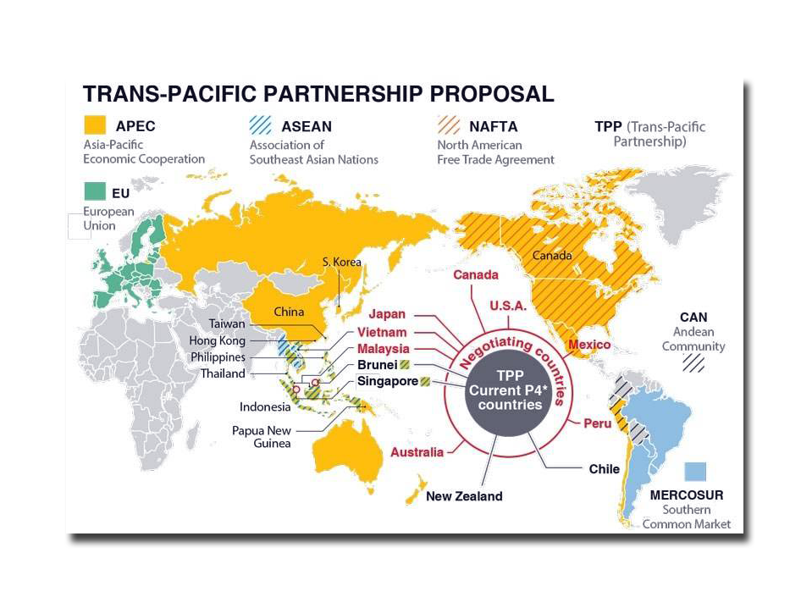
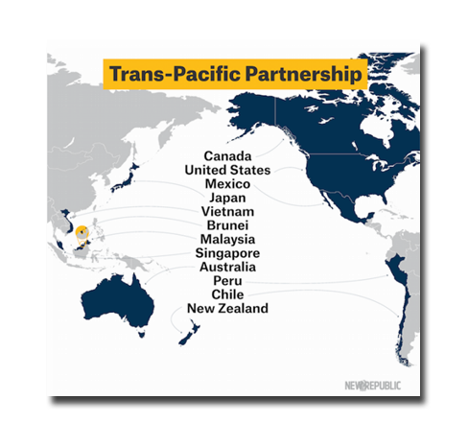
PIVOT ASIA: le alleanze commerciali
Notes:
Si stanno costruendo alleanze economiche, trattati di libero scambio fra vari gruppi di paesi che si affacciano sulle coste del Pacifico, alcuni con la Cina, altri escludendo la Cina, per controbilanciarne la potenza.

Slide 6
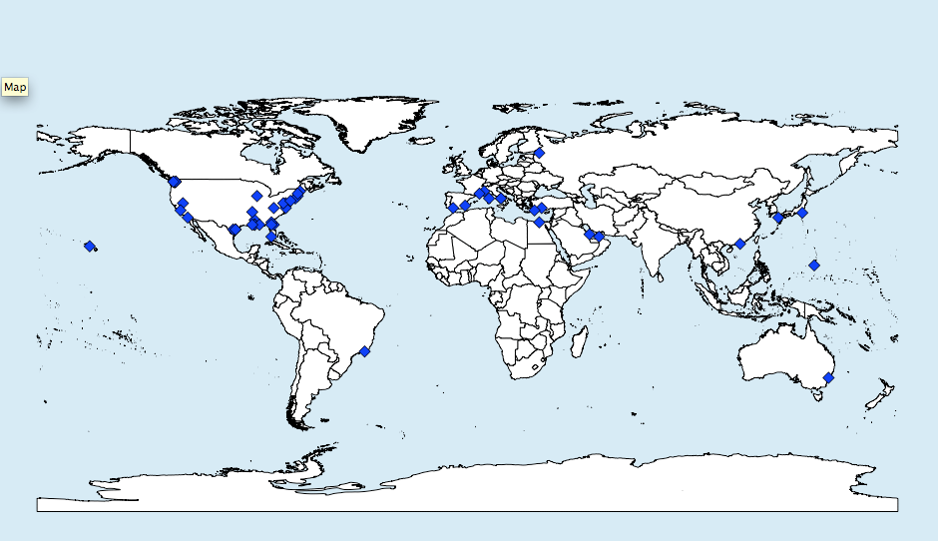
Gli USA potenza di mare (e di cielo)
Notes:
Per avere il dominio dei mari occorre dominare i cieli e le coste. Gli USA sorvegliano mari e cieli e sono pronti ad intervenire in qualunque punto del globo esista un pericolo per i commerci globali, grazie a venti navi portaerei o anfibie costantemente dispiegate in basi sparse in posizione chiave sugli oceani.

Slide 7
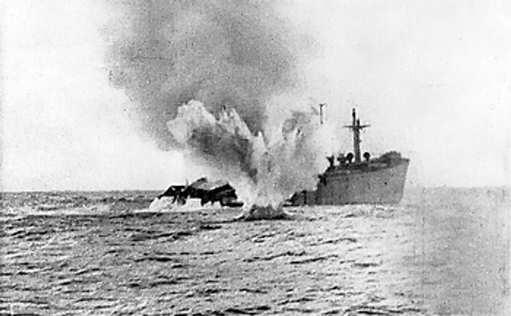
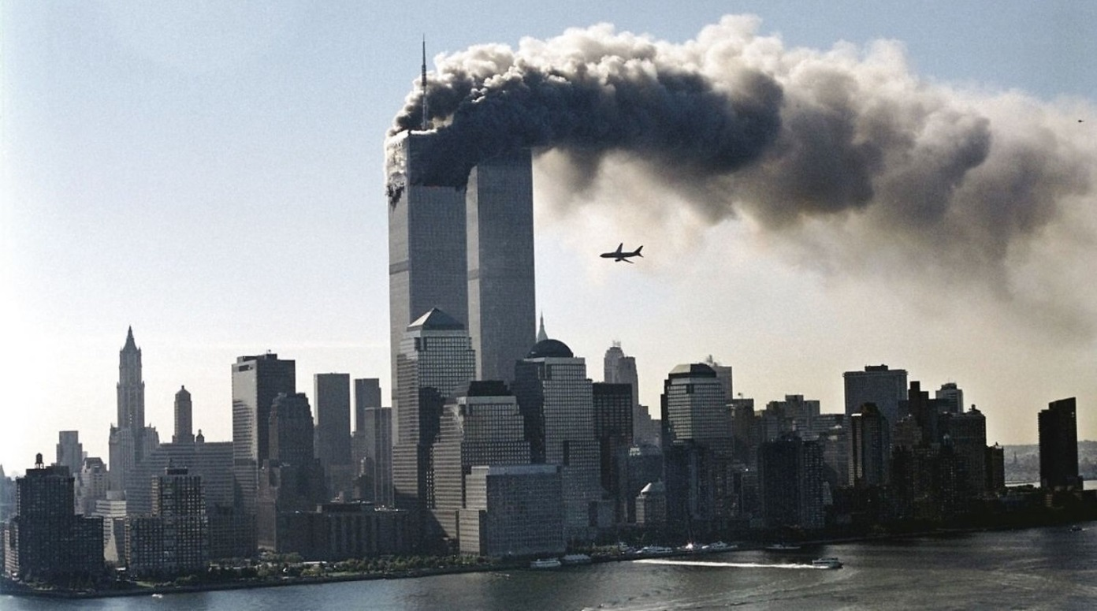
Non combattono per la terraferma, ma per tenere aperte le rotte
Notes:
Sia nella Prima sia nella Seconda guerra mondiale gli Stati Uniti, che da un secolo sono il paese più ricco e potente del mondo, sono entrati in guerra soltanto quando la Germania ha iniziato ad affondare le sue navi, cosa che pare gli Houthi stiano provando a fare adesso, a ottobre 2016, dalla costa dello Yemen. In Afghanistan sono entrati in guerra per eliminare i terroristi che dirottavano aerei per trasformarli in armi di distruzione dal cielo. Dalle guerre sul terreno gli USA si sono sempre disimpegnati appena possibile, senza cercare la vittoria totale, quando è stato chiaro che i nemici non avevano più la possibilità di condurre attacchi aerei. Sono rimasti impegnati più a lungo sul terreno in Iraq perché occorreva mantenere aperte le linee di rifornimento del petrolio anche nel tratto terrestre. Ma ora che il petrolio è sovrabbondante anche nel continente americano, proteggere gli oleodotti non è più la priorità numero uno per gli USA.

Slide 8
La prospettiva russa
Quest’altro corridoio
è tutto ghiaccio…
Notes:
La Russia vede il Medio Oriente come il vicino di casa con cui condivide il corridoio d’ingresso (il Mediterraneo Orientale e il mar Nero) e il cui muro divisorio (il Caucaso e il Caspio) contiene la cassaforte.

Slide 9
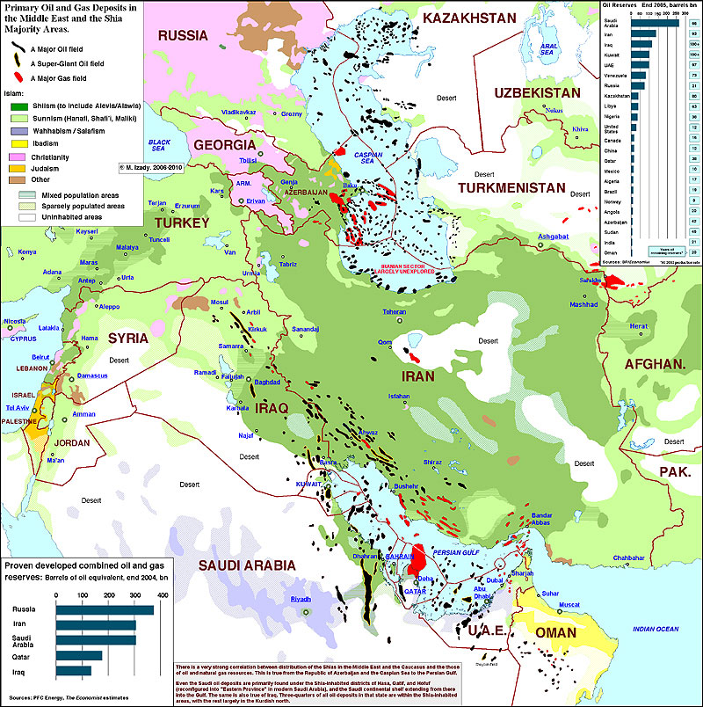
La prospettiva russa
Notes:
La regione attorno al Caspio è ricchissima di gas e petrolio, i Russi vogliono avere un ruolo dominante nello sfruttamento di quelle risorse, perché la loro economia dipende in modo preponderante dal mercato dell’energia, dai prezzi dell’energia.

Slide 10
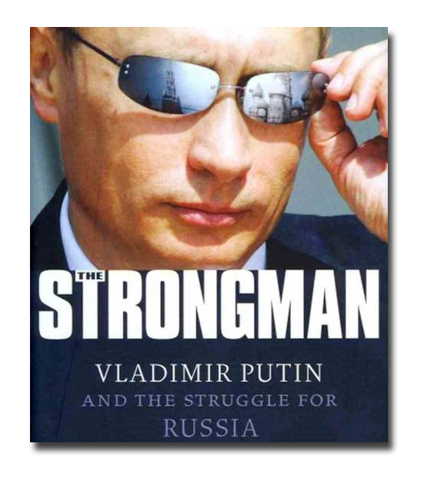
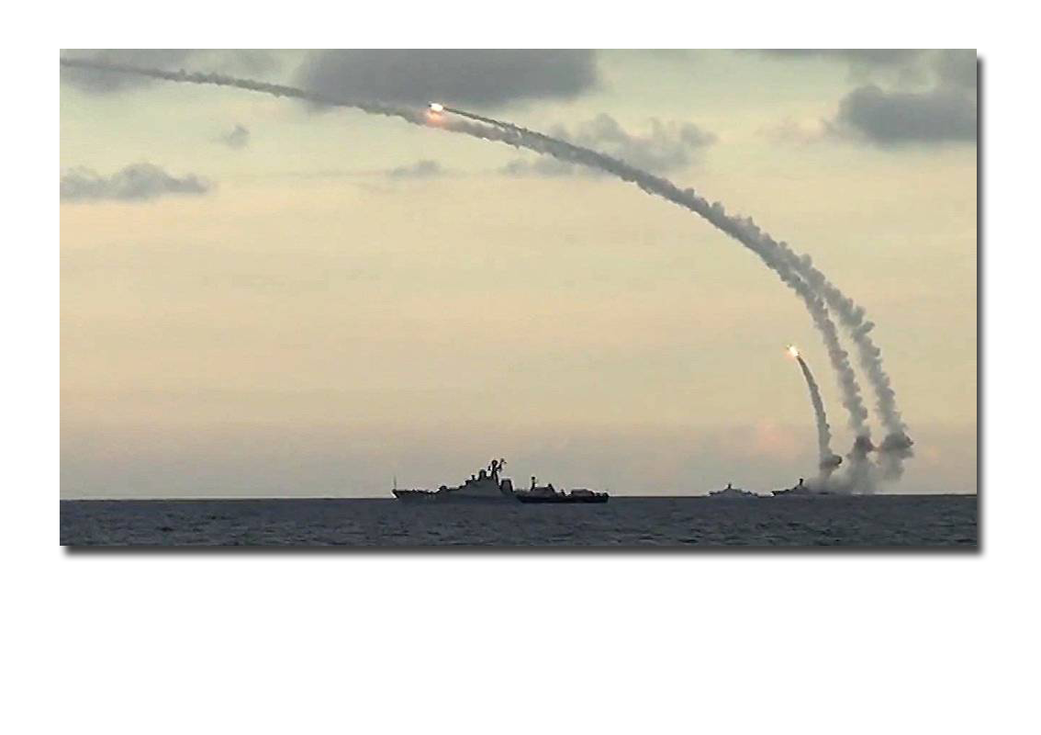
Notes:
Il governo russo approfitta dell’evidente voglia di andarsene degli USA e del senso di abbandono e di sfiducia degli alleati degli USA per far capire chi comanda,

Slide 11
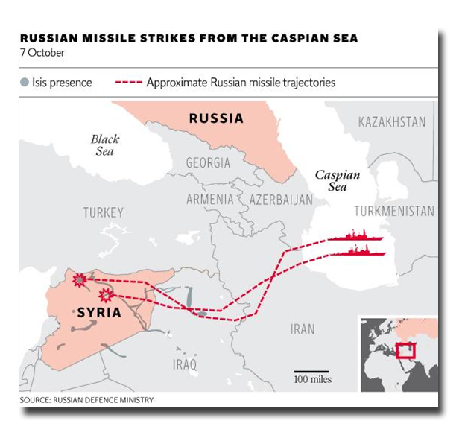
Notes:
chi è determinato a combattere e a correre rischi per costruire una salda egemonia sulla regione.

Slide 12
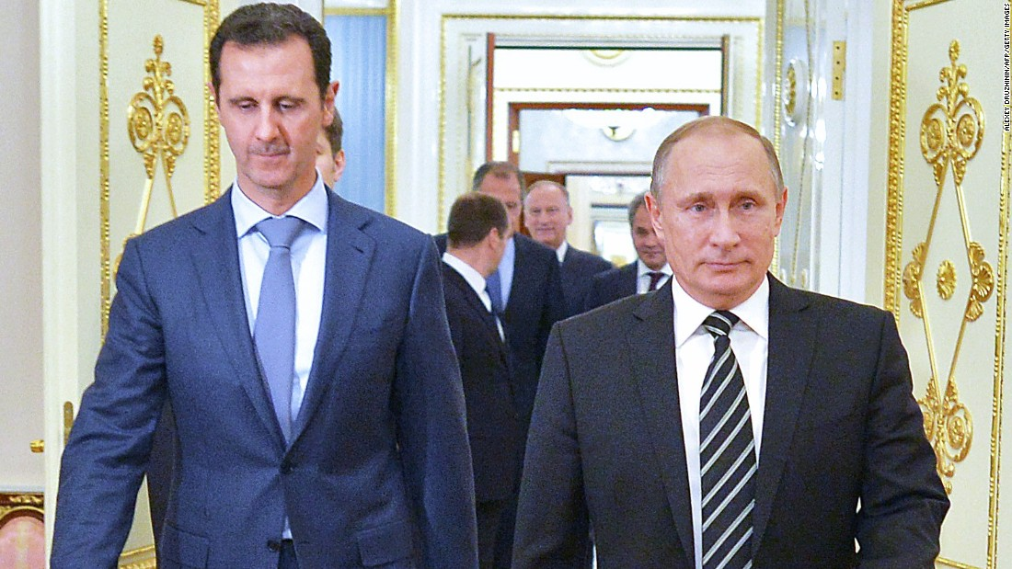
Notes:
I Russi sostengono Assad in Siria, che è sempre stato sostenuto anche dall’IRAN. Ogni giorno i Russi dimostrano la loro spregiudicata determinazione: si fanno beffe delle richieste americane e di quelle dell’ONU, aiutano Assad a bombardare Aleppo ed i suoi abitanti, anche fino alla distruzione totale.

Slide 13
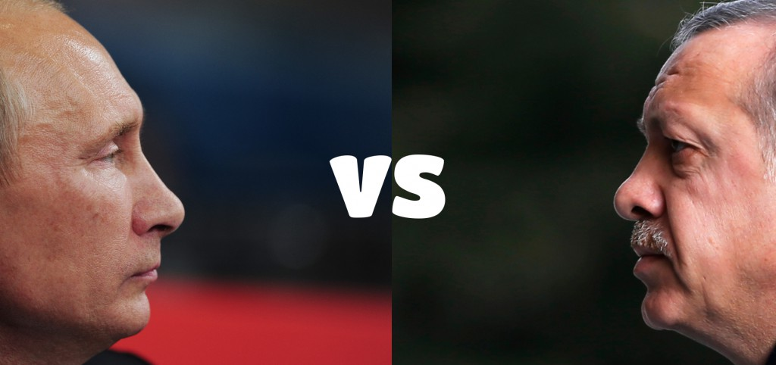
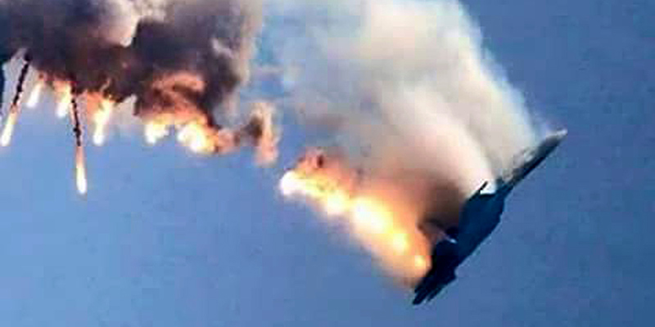
Russia
Turchia
Notes:
I Turchi volevano che Assad cadesse e si sono opposti alla presenza aeronavale russa ai loro confini, abbattendo un aereo russo che (probabilmente) aveva sconfinato.

Slide 14
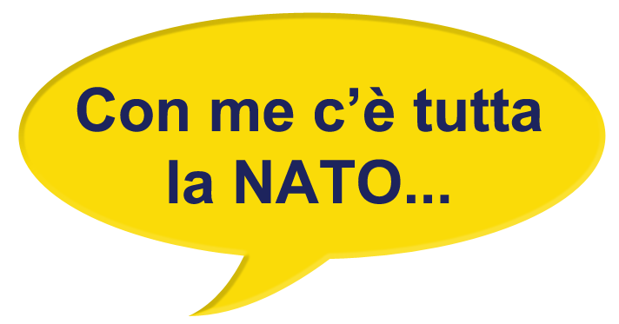
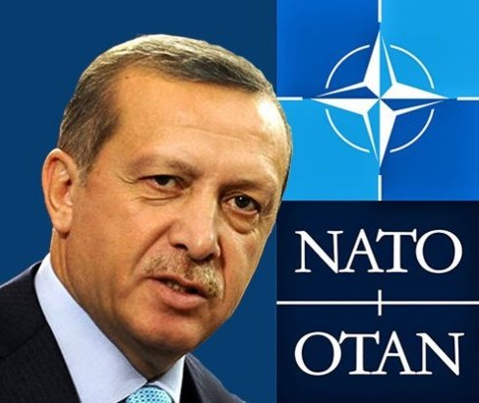
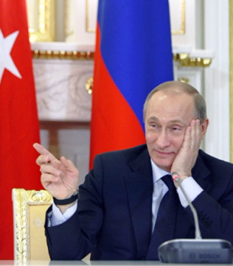
Notes:
Erdogan probabilmente si aspettava aiuto dagli USA e dall’Europa, vista la comune appartenenza alla NATO, ma nessuno ha pronunciato neppure dichiarazioni di sostegno. Erdogan ha capito, ha chiesto scusa a Putin

Slide 15
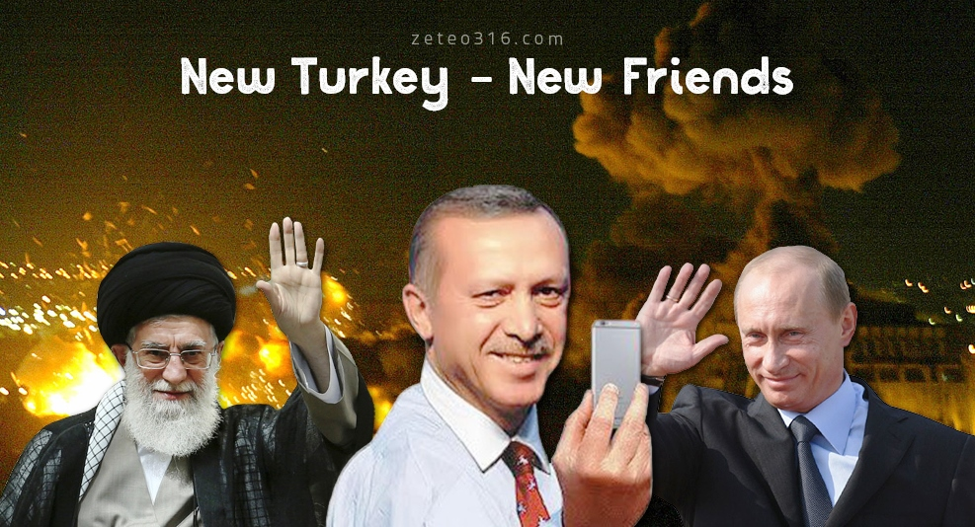
IRAN
TURCHIA
RUSSIA
Notes:
ed ora accetta – certamente poco volentieri – la presenza russa,

Slide 16
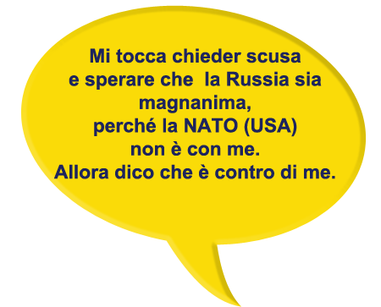
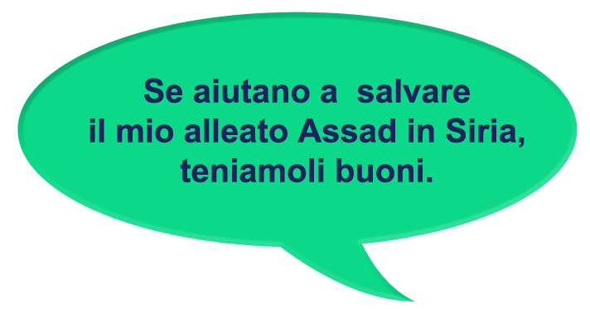
IRAN
TURCHIA
RUSSIA
Notes:
sperando di convincere l’’amico’ Putin a salvaguardare gli interessi nazionali turchi contro le rivendicazioni dei Curdi. E’ una strana nuova alleanza, che per ora pare salda.

Slide 17
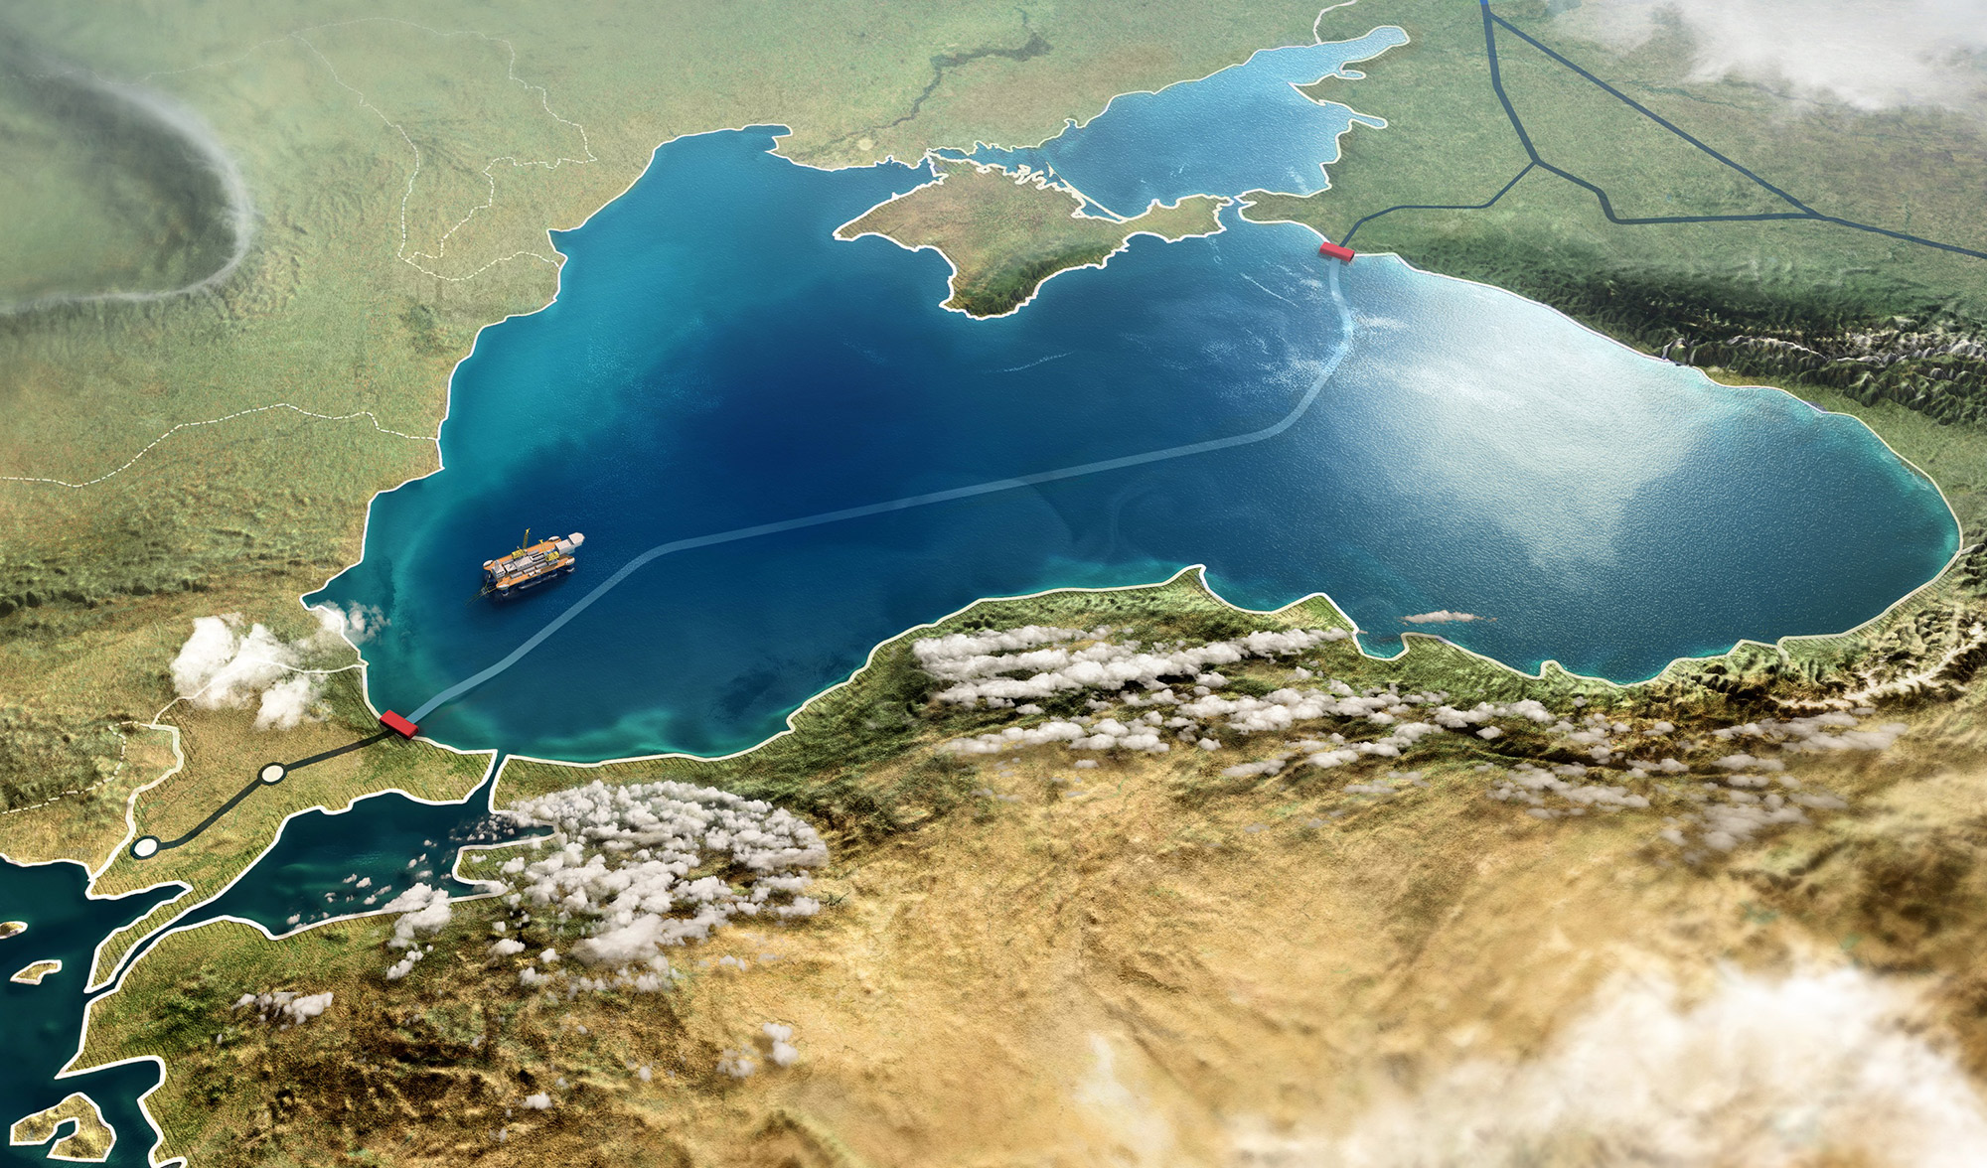
Il primo accordo confermato: il Turkstream
Notes:
Russi e Turchi hanno anche trovato l’accordo per la costruzione del Turkstream, che porterà il gas russo attraverso il mar Nero nella parte europea della Turchia, da cui potrà esser distribuito in Europa. La Turchia potrebbe così diventare per la Russia un partner strategico in campo economico.

Slide 18
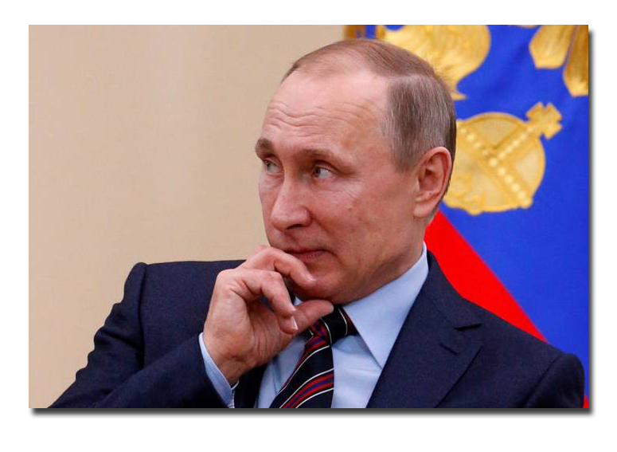
Fin quando durerà?
Notes:
Questo prima o poi avrà conseguenze anche sul piano militare. La domanda è: la Turchia, che è stata un pilastro della NATO durante tutta la Guerra Fredda, rimarrà nella NATO? Memore del detto ‘Chi pecora si fa, lupo la mangia’, Erdogan farà tutto il possibile per non uscire dalla NATO, altrimenti la Turchia rimarrebbe sola contro la Russia, in caso di divergenza di interessi con la Russia – divergenza che attraverso la storia c’è sempre stata.

Slide 19
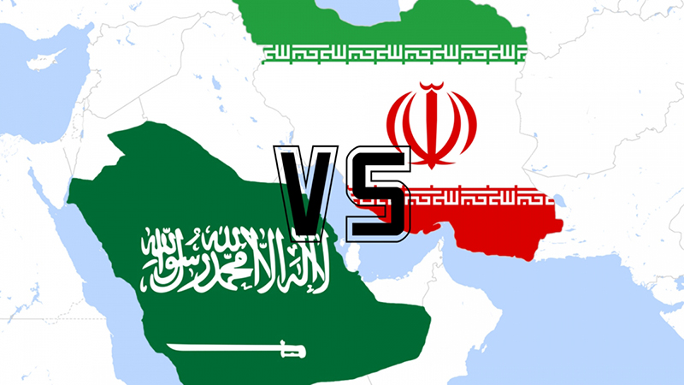
Notes:
Non è ancora affatto chiaro che ruolo potranno avere i Sauditi in un Medio Oriente dominato non più dagli USA ma dai Russi, che per ora si presentano come alleati dell’Iran. Probabilmente se lo stanno chiedendo anche i Sauditi, e non trovano risposta.

Slide 20
Notes:
Fin quando i Russi potranno reggere il ruolo di superpotenza? La Russia è il paese più esteso del mondo, ma la sua economia è debole perché fondata sull’esportazione di energia, l’esercito è potente ma i Russi sono troppo pochi per esercitare il a lungo il ruolo di superpotenza oltre i confini. I Cinesi sono molto più numerosi, hanno un’economia molto più grande, fra pochi anni saranno la prima potenza economica al mondo, proprio ai confini russi. Gli Americani sono lontani e forti nel loro continente, al sicuro finchè controllano mari e cieli.

Slide 21
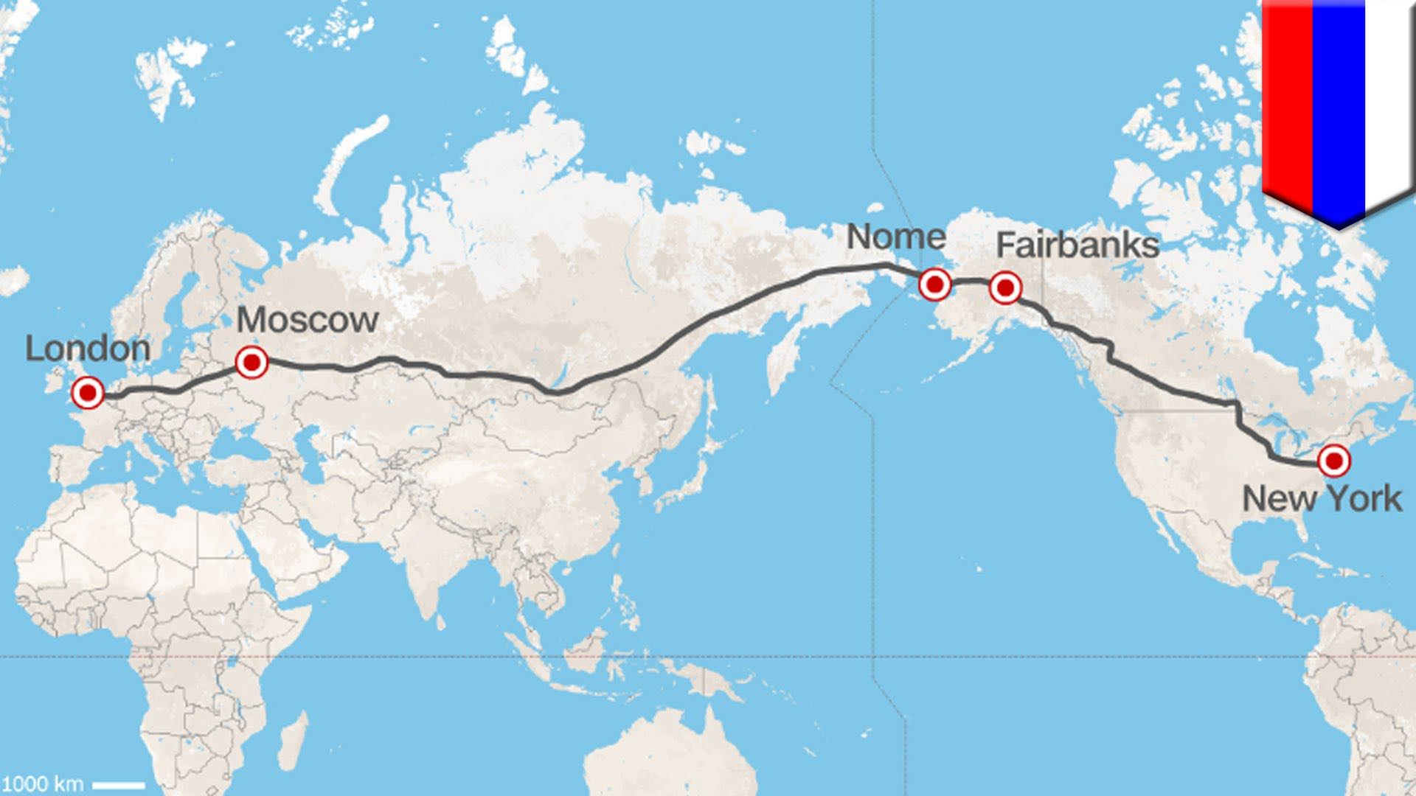
Il futuro possibile: così?
Notes:
USA, Russia, Europa e Cina potrebbero prima o poi giungere a collaborare fra di loro per costruire corridoi economici

Slide 22
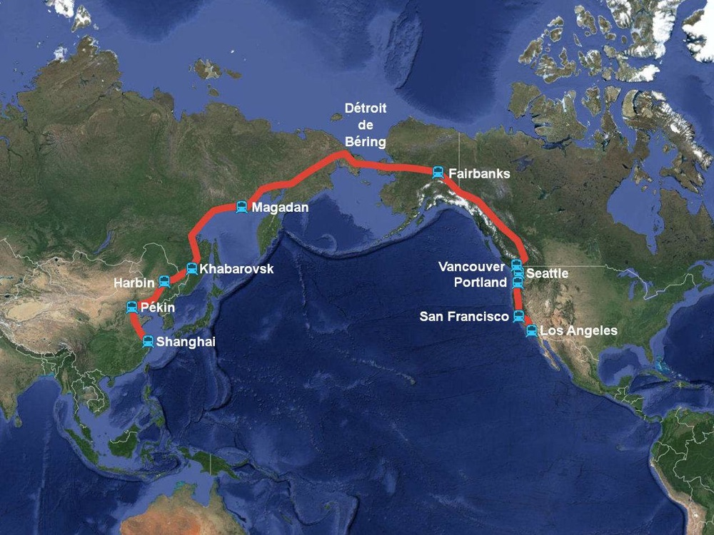

Slide 23
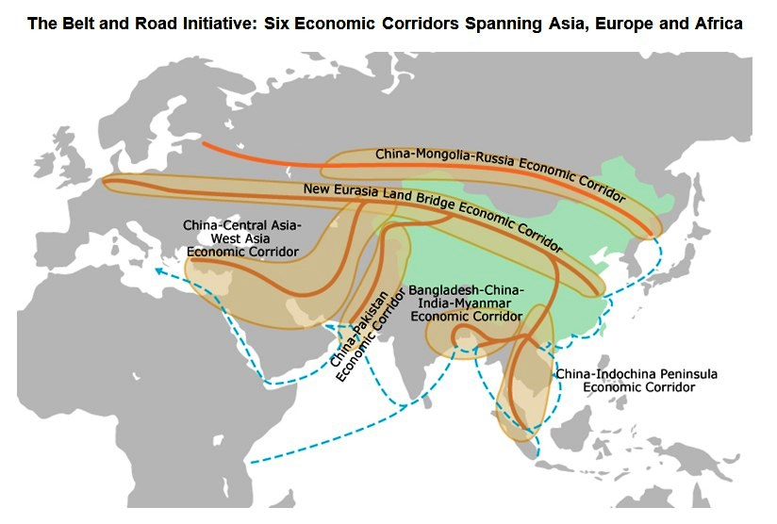
Notes:
e sviluppare economie integrate.

Slide 24
Notes:
Ma in Medio Oriente – e in Africa − cesseranno le carneficine ?

